Slide 1
30 жінок,
які прославили
Україну
Підготували:
Завідувач бібліотеки Світлана Безкровна
Бібліотекар Олеся Микитенко

Slide 2
Своєю багатогранною діяльністю українські жінки вплинули на розвиток і становлення української держави. Вони внесли вагомий вклад в культуру, мистецтво, освіту, науку, літературу і багато інших сфер життя України. А також протягом усієї багатовікової історії щиро вболівали за свою країну та її соціально-економічний розвиток. Українська жінка – особливий феномен, що не має аналогів у світі!
У день 8 березня згадуємо видатних жінок сучасності, які своєю працею прославляють нашу країну.

Slide 3
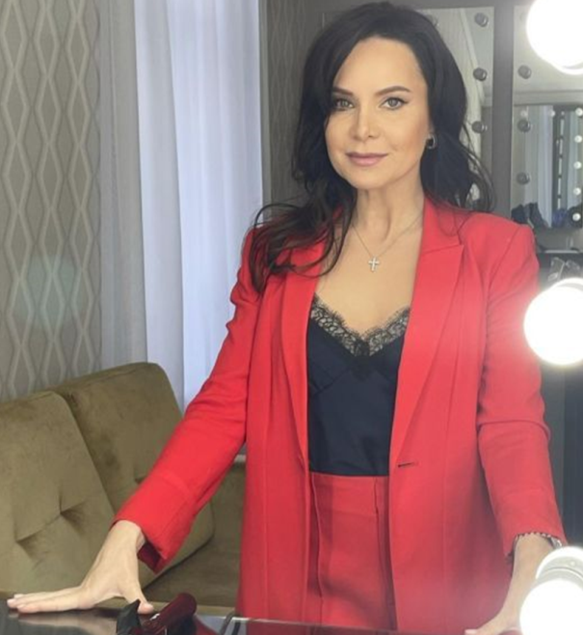
Лілія Подкопаєва Лілія — видатна українська гімнастка, заслужена майстриня спорту, суддя міжнародної категорії. За свою кар’єру стала власницею Кубка Європи, 45 золотих, 21 срібних та 14 бронзових медалей. Абсолютна чемпіонка світу зі спортивної гімнастики, чемпіонка Європи, а також олімпійська чемпіонка.
Джамала
Неймовірно талановита співачка, яка володіє унікальним голосом. Джамала представляла Україну на 8 міжнародному конкурсі “Нова хвиля” 2009 року, а також 2016 року на “Євробаченні” і в обох здобула перемогу.

Slide 4
Тіна Кароль
Тіна — діва українського шоу-бізнесу. Співачка має звання “Народна артистка України”. Була однією з тренерів телешоу “Голос Країни” і “Голос. Діти”. 2006 року представляла Україну на конкурсі “Євробачення”, де увійшла до десятки найкращих.
Еліна Світоліна
Професійна тенісистка, бронзова призерка Літніх Олімпійських ігор 2020 в Токіо в одиночному розряді, переможниця 17 турнірів WTA, переможниця одного Підсумкового турніру в одиночному розряді, також була третьою ракеткою світу у (2017, 2018 і 2019 роках) в одиночному розряді і першою ракеткою світу в юніорському рейтингу. Сама ж спортсменка неодноразово здобувала перемогу серед тенісисток зі званням першої ракетки світу

Slide 5
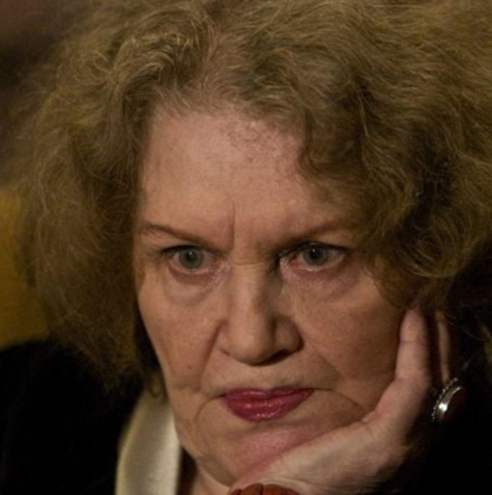
Ліна Костенко
Письменниця, яка стала прикладом для багатьох українців, а її вірші — натхненням. Все життя Ліна Костенко відстоювала свою точку зору поезією, не боялася репресій і завжди говорила, що думала про владу. Почесна професорка Києво-Могилянської академії, почесна докторка Львівського та Чернівецького університетів. Також Комітет Верховної Ради України з питань гуманітарної та інформаційної політики підтримав кандидатуру пані Костенко для номінації на Нобелівську премію з літератури 2022 року
Катерина Кухар
Прима-балерина Національного Академічного театру Опери та Балету України імені Т. Г. Шевченка, Заслужена артистка України, Народна артистка України і телеведуча

Slide 6
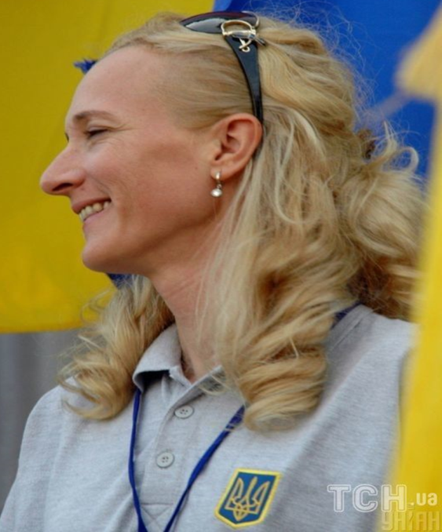
Руслана Лижичко
Талановита співачка, авторка-виконавиця і продюсерка. 2004 року стала першою переможницею міжнародного пісенного конкурсу “Євробачення”, за що того ж року отримала звання Народної артистки України.
Інеса Кравець
Українська легкоатлетка, заслужена майстриня спорту України, виступала в потрійному стрибку та стрибках у довжину. Чемпіонка світу в потрійному стрибку в приміщенні (1991, 1993) і на відкритому стадіоні, володарка Кубка світу, чемпіонка Європи. Багаторазова призерка чемпіонатів Європи та світу. На чемпіонаті світу 1995 року встановила світовий рекорд у потрійному стрибку — 15,50 м.

Slide 7
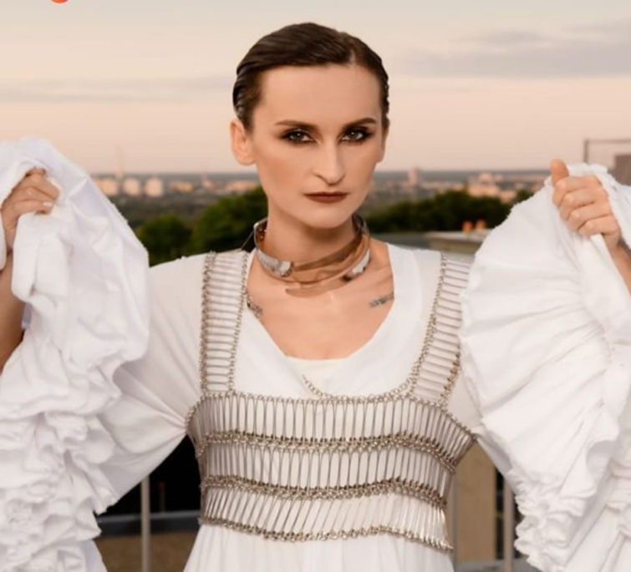
Катерина Павленко
Співачка, фольклористка, композиторка, авторка пісень і солістка гурту Go_A. Також Катя — новоспечена зірка “Євробачення”, адже 2021 року разом зі своїм гуртом і піснею SHUM зайняла 5-е місце
Софія Андрухович
Українська письменниця, перекладачка і публіцистка, яка подарувала українським дітям один із найкращих перекладів книжки про “Гаррі Поттера”. Також Софія — авторка роману “Фелікс Австрія”, який став основою для фільму 2020 року “Віддана”.

Slide 8
Марія Єфросиніна
Телеведуча, акторка, громадська діячка, засновниця серії благодійних заходів Charity weekend, а також стала першим почесним послом ООН у сфері народонаселення.
Леся Литвинова
Волонтерка і голова благодійного фонду “Свої”. Леся займалася допомогою постраждалим в результаті бойових дій на сході нашої країни, потім онкохворим, а з початком першої хвилі епідемії COVID-19 стала допомагати і хворим на цей вірус. Завдяки Лесі було врятоване не одне життя.

Slide 9
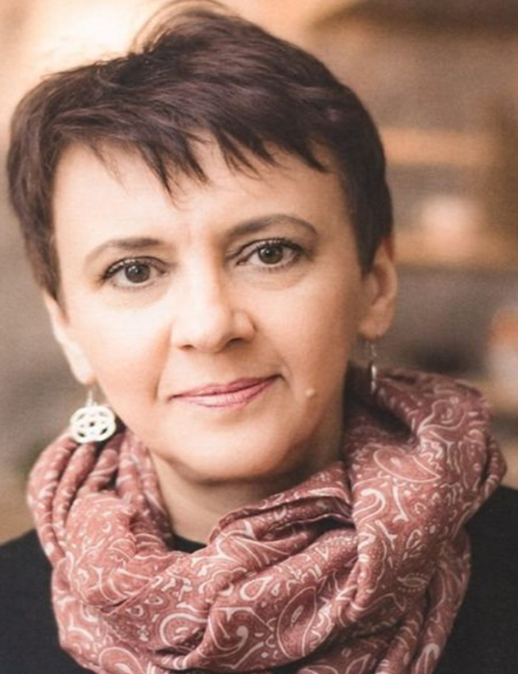
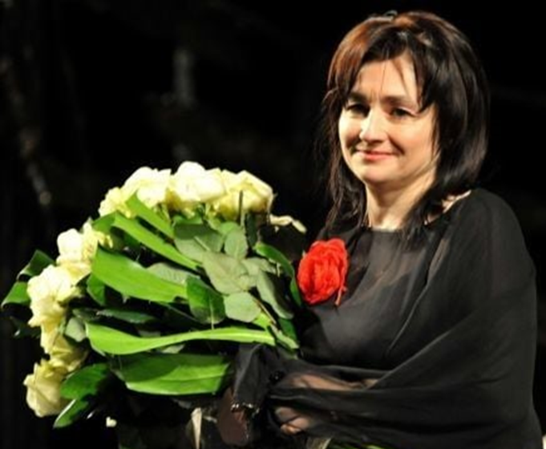
Оксана Забужко
Українська письменниця, поетеса, есеїстика та інтелектуалка, твори якої перекладені багатьма мовами. Саме її роман “Польові дослідження з українського сексу” був першим бестселером незалежної України і дав старт українському книжковому ринку.
Марія Матіос
Письменниця і політикиня, лауреатка Національної премії України імені Тараса Шевченка, яка має неофіційний титул “плідної письменниці України”. А за романами Матіос була поставлена не одна театральна постановка.

Slide 10
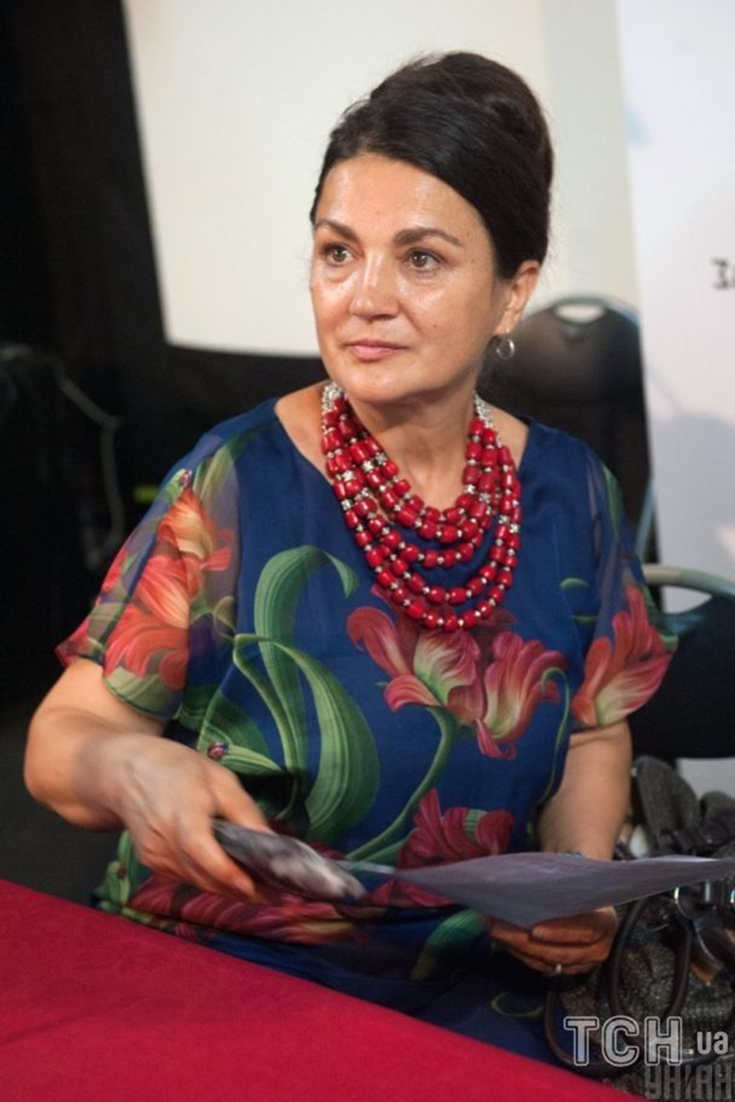
Ада Роговцева
Акторка театру і кіно, а також володіє не однією високою національною нагородою: Шевченківською премією, званням “Народна артистка України”, Державною премією України імені А. П. Довженка і звання “Герой України”.
Наталія Сумська
Акторка театру і кіно, телеведуча, лауреатка Шевченківської премії, Народна артистка України. Зіграла у понад 40 фільмах і 30 театральних постановках.

Slide 11
Ольга Сумська
Акторка театру і кіно, телеведуча, а також власниця звань Заслужена артистка України, Народна артистка і лауреатка Національної премії України імені Тараса Шевченка. Найбільше Ольга прославилася завдяки своїй ролі в серіалі “Роксолана” і двох продовженнях — “Сходження на трон” і “Квітка імперії”.
Влада Ралко
Українська художниця, лауреатка премії Women In Arts, учасниця авторитетних міжнародних і національних виставок сучасного мистецтва. 2001 року Влада отримала премію Всеукраїнського тріеналле живопису.

Slide 12
Дар’я Білодід
Дзюдоїстка. У цьому виді спорту Дар’я стала дворазовою чемпіонкою світу, чемпіонкою Європи і бронзовою призеркою Олімпійських ігор 2020 в Токіо.
Ольга Харлан
Фехтувальниця на шаблях, олімпійська чемпіонка 2008 року, шестикратна чемпіонка світу і восьмикратна чемпіонка Європи, чемпіонка Європейських ігор, срібна і бронзова призерка Олімпіади 2016 року, бронзова призерка Олімпіади 2012 року. Також Ольга є заслуженою майстринею спорту України.

Slide 13
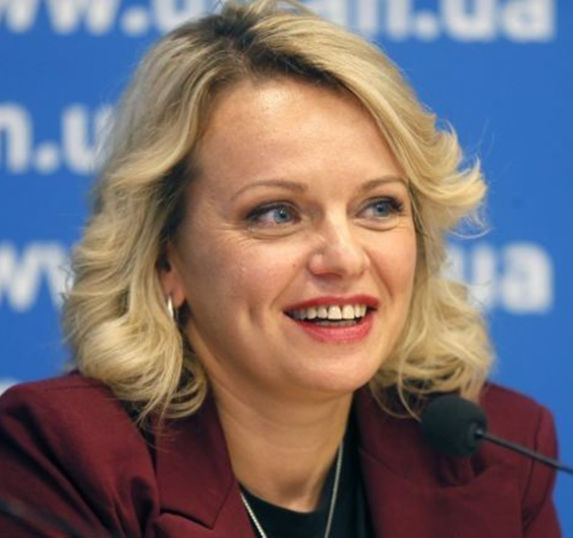
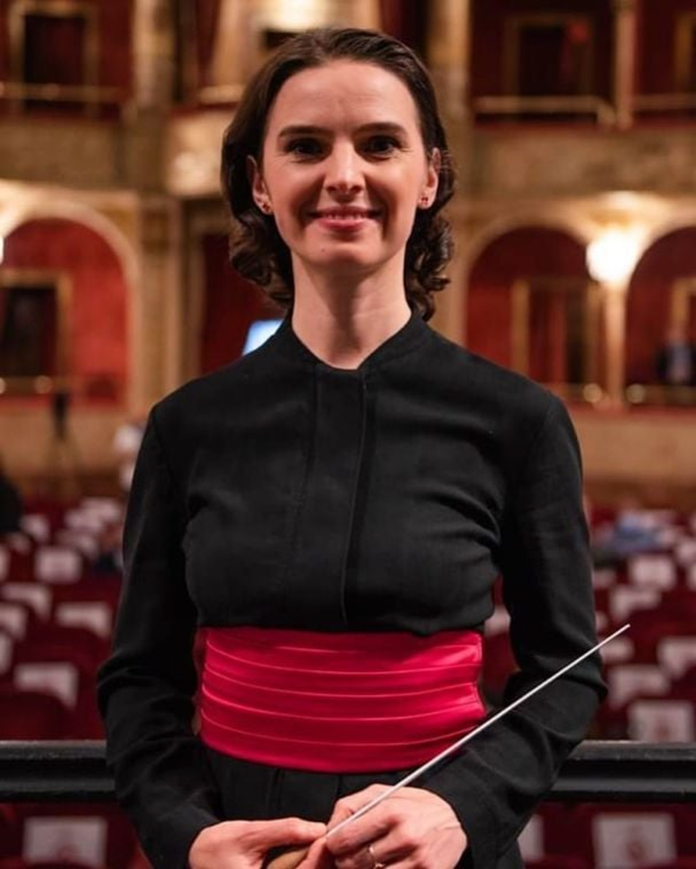
Ірма Вітовська
Акторка театру і кіно, продюсерка і громадська діячка, Заслужена артистка України. Грає в Київському Молодому театрі, найвідоміша за роллю в комедійному серіалі “Леся+Рома”, а також фільмом 2019 року “Мої думки Тихі”.
Оксана Линів
Перша жінка — головна диригентка Опери і філармонічного оркестру в місті Грац в Австрії. Входить до трійки найкращих жінок-диригенток сучасності.

Slide 14
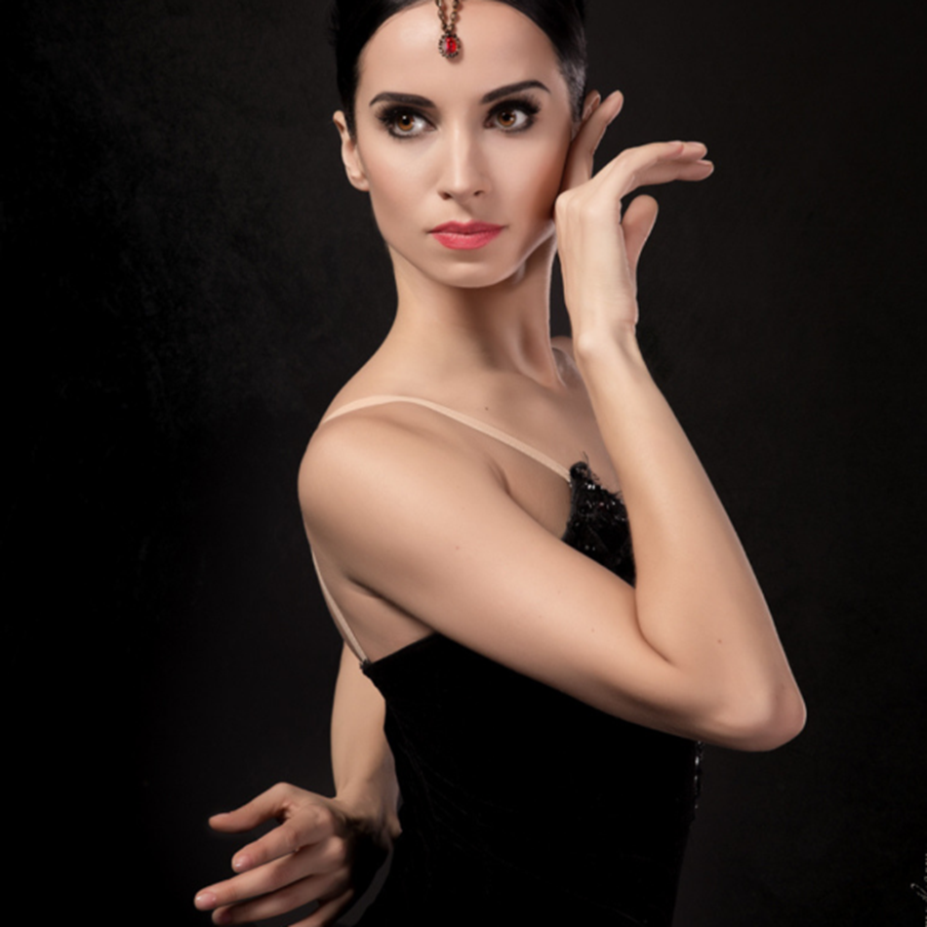
Ірина Галай
Альпіністка, політикиня і бізнесвумен. Рекордсменка України, перша українка, що здійснила сходження на Еверест і К2.
Наталія Мацак
Прима-балерина Національного Академічного театру Опери та Балету України імені Тараса Григоровича Шевченка.

Slide 15
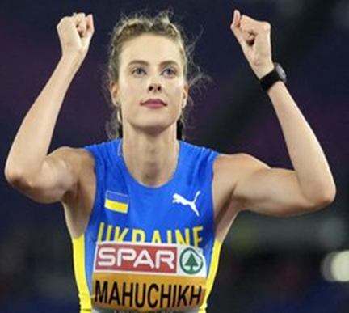
Оксана Караванська
Дизайнерка, постійна учасниця українських тижнів prêt-a-pоrter і членкиня Українського синдикату моди, входить у трійку найкращих дизайнерів України.
Ярослава Магучіх
Українська легкоатлетка у сезоні-2024 виграла дебютне "золото" Олімпійських ігор та чемпіонату Європи, здобула третю поспіль перемогу у фіналі Діамантової ліги, а також з результатом у 2.10 м стала новою світовою рекордсменкою у стрибках у висоту. За підсумком 2024 року українку визнали найкращою легкоатлеткою у небігових дисциплінах.

Slide 16
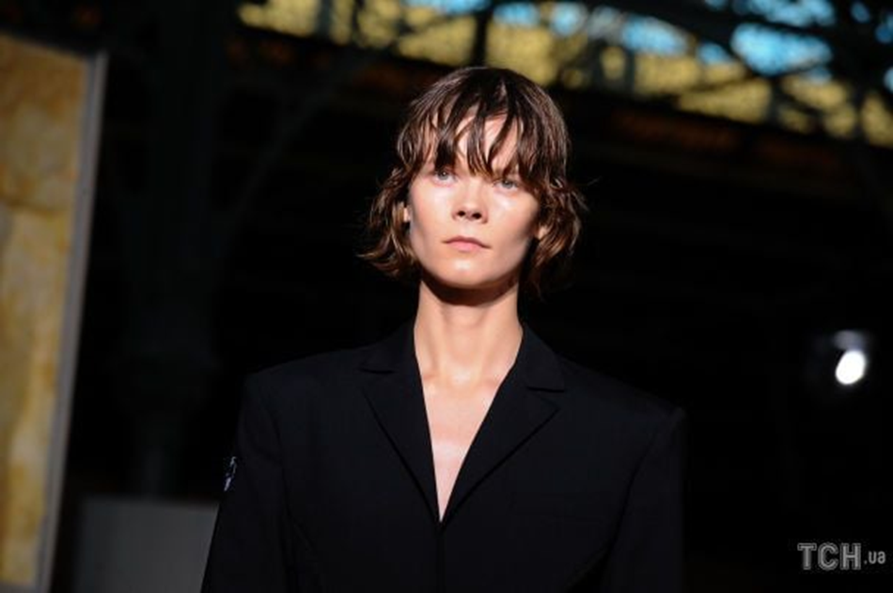
Ольга Броварець
Українська біофізикиня, докторка фізико-математичних наук, лауреатка премії Scopus Awards Ukraine 2016 року в номінації “Найкращий колектив вчених, який досяг значних наукових результатів без західних колаборацій” премії “Лідер науки України 2016. Web of Science Award” і премії президента України для молодих вчених, провідниа наукова співробітниця відділу молекулярної та квантової біофізики Інституту молекулярної біології і генетики НАН України.
Ірина Кравченко
Одна з найбільш затребуваних українських топмоделей. Ірина брала участь у величезній кількості показів серед яких були такі імениті бренди як Alexander Wang, Marc Jacobs, Victoria Beckham, Jil Sander, Prada і Roberto Cavalli, Chanel, Miu Miu, Kenzo, Nina Ricci, Valentino.

Slide 17
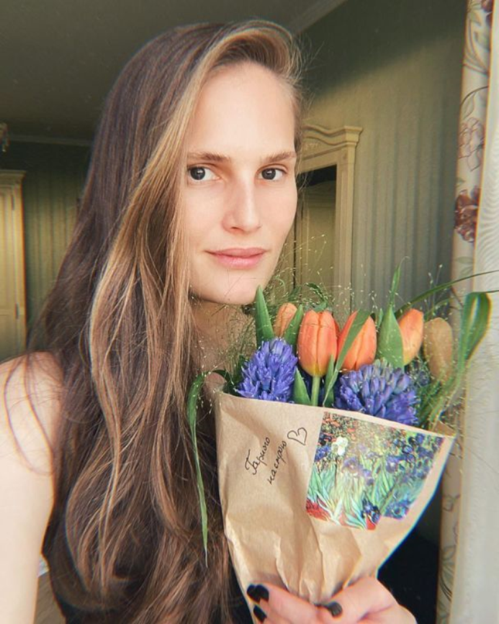
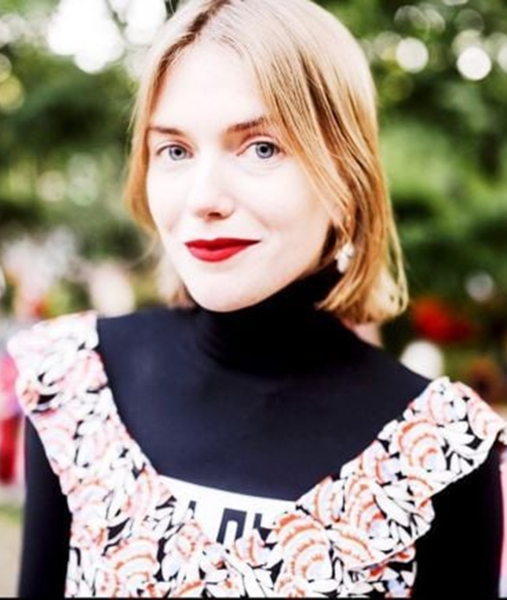
Алла Костромічова
Українська модель і телеведуча. За свою багаторічну роботу встигла попрацювати з найвідомішими марками і з’явитися на обкладинках топових глянців. Зокрема Алла співпрацювала з: Givenchy, YSL, Alexander McQueen, Lanvin, Christian Dior, Bottega Veneta, Hermes, Balenciaga, Calvin Klein, MaxMara, Roberto Cavalli, Valentino, Dolce & Gabbana, Nina Ricci.
Лілія Літковська
Одна з найвідоміших дизайнерок України, в речах якої ходять зірки в усьому світі. Лілія також показує свої колекції в рамках Ukrainian Fashion Week, а її магазини розташовані в багатьох країнах.

